Slide 1
Центр экстренной психологической помощи
МЧС России Южный филиал
Оказание экстренной психологической помощи детям в условиях ЧС

Slide 2
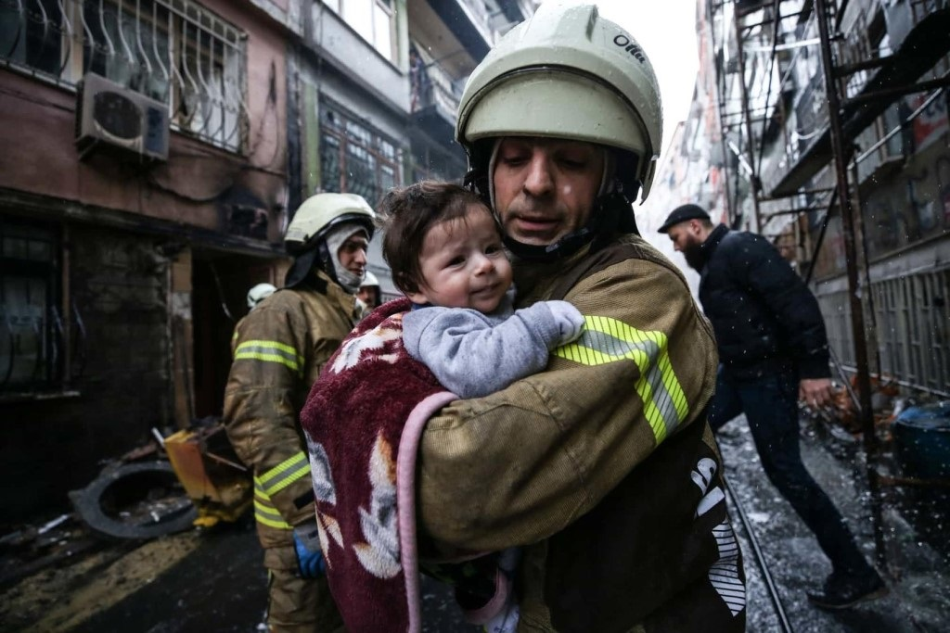
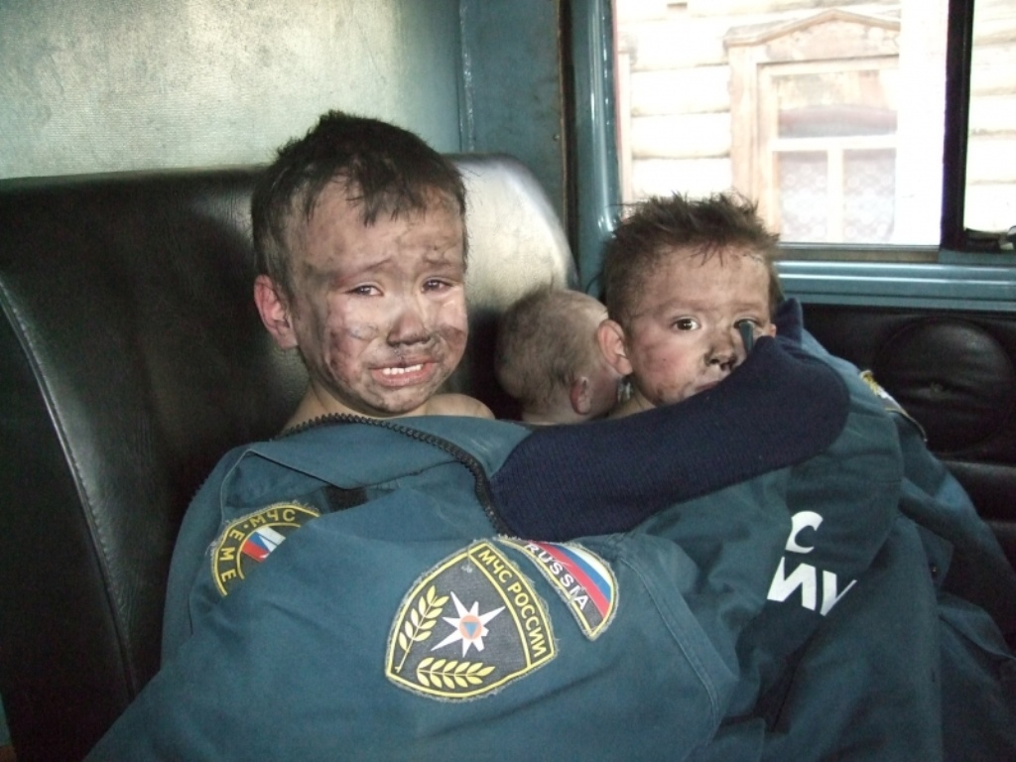
Локальные психотравмирующие ситуации – затрагивают отдельного ребенка или отдельную семью. Например, к таким ситуациям можно отнести автокатастрофу, пожар, тяжелую болезнь, смерть кого-либо из членов семьи.
Самыми психотравмирующими для детской психики ситуациями являются:
- Насильственная смерть
- Суицид близкого для ребенка человека

Slide 3
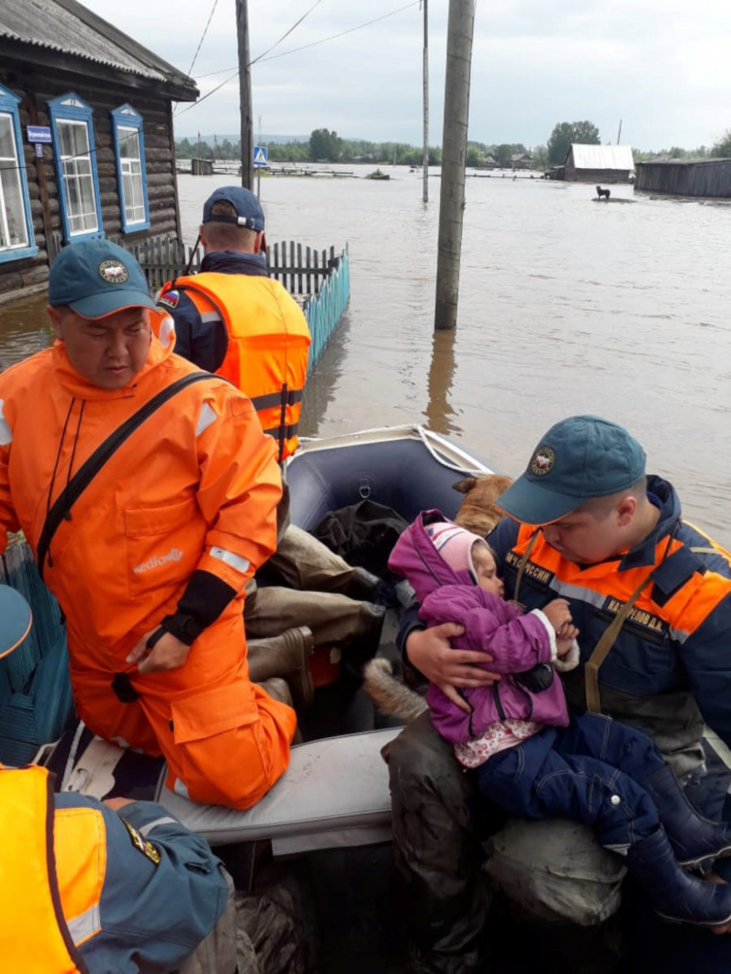
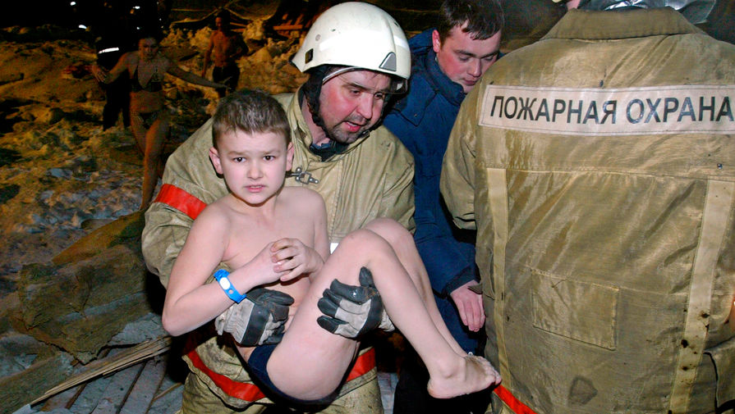
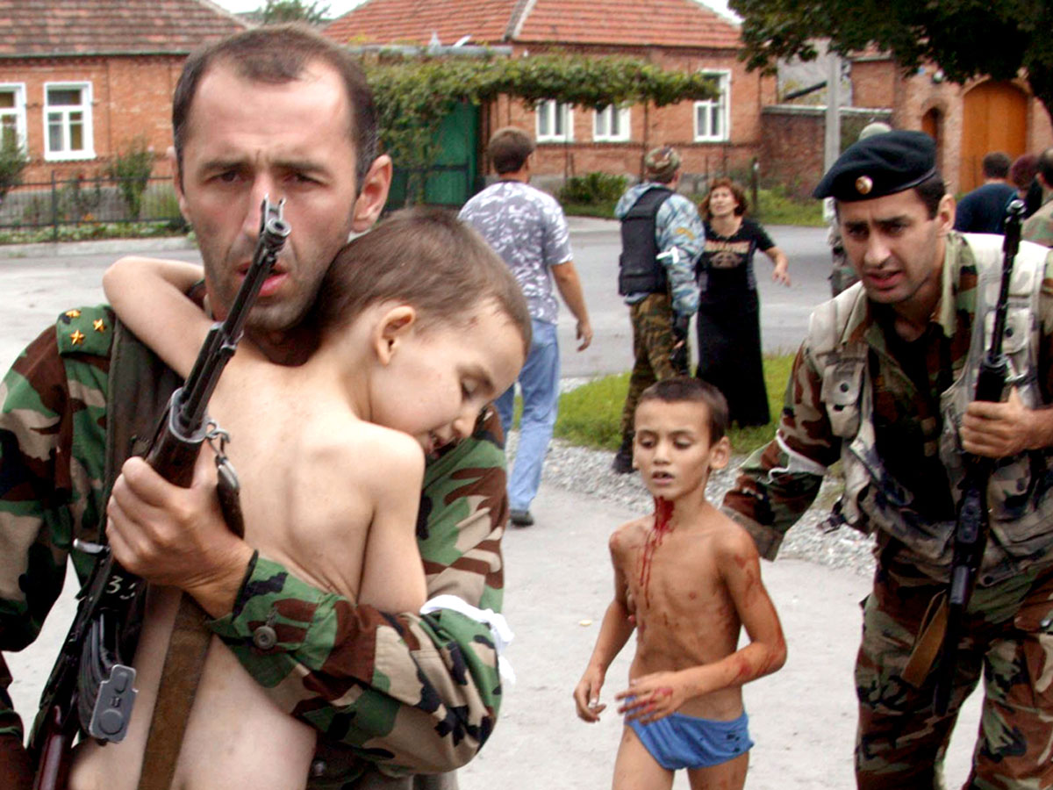
Массовые психотравмирующие ситуации – затрагивают целые регионы и города.

Slide 4
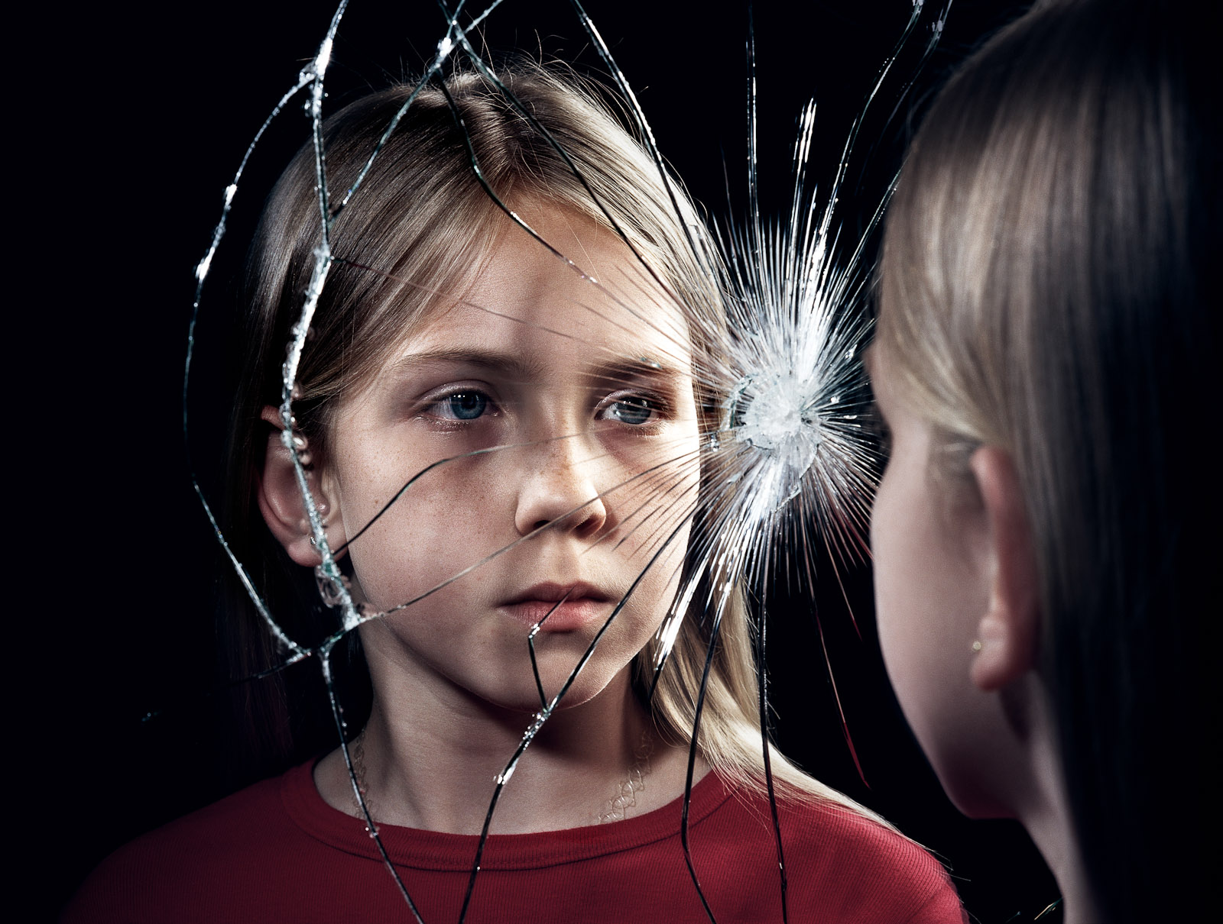
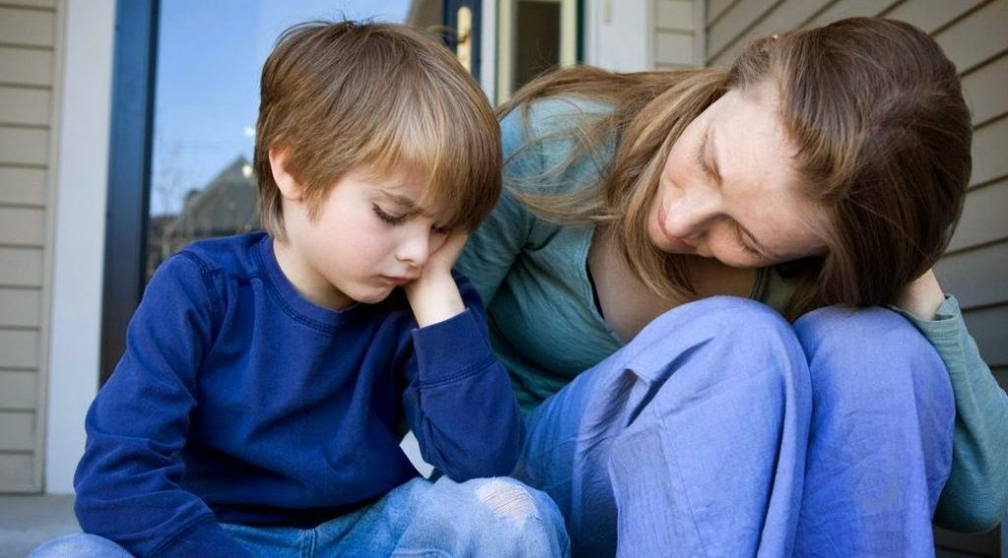
Этапы переживания психологической травмы детьми
- Шоковый этап
- Этап стабилизации
- Этап восстановления
- Этап личностной и социальной интеграции

Slide 5
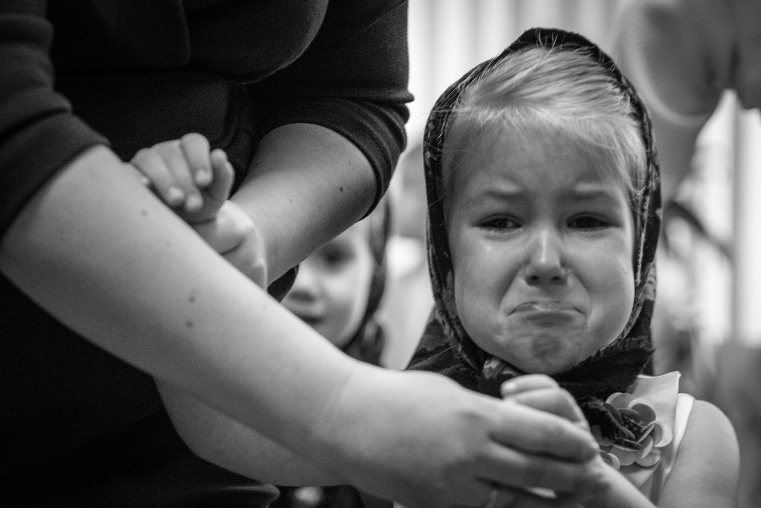
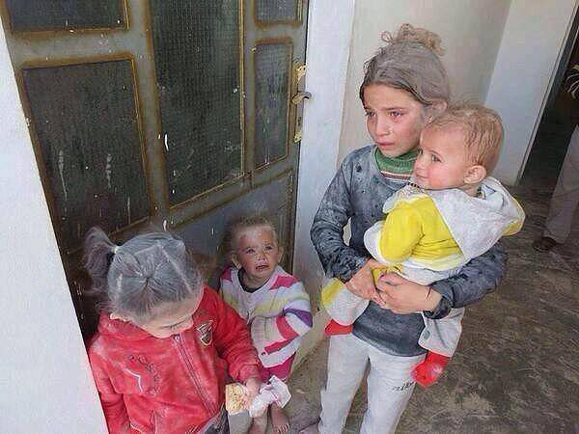
Шоковый этап
Шоковое состояние ребенка может проявляться в форме патологической заторможенности или, напротив, хаотического патологического возбуждения
Общая характеристика – отсутствие целенаправленной активности и снижение контакта с окружающим миром.
Для этого этапа типичны также острые вегетативные реакции, грубые нарушения сна, отказ от еды

Slide 6
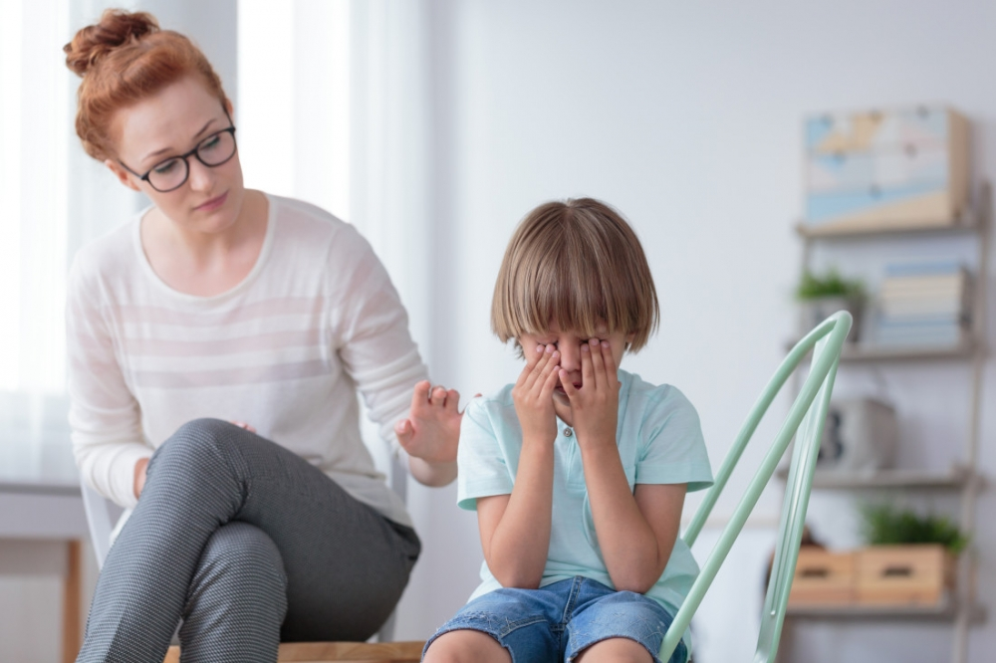
Этап стабилизации
На этом этапе к ребенку возвращается способность к целенаправленной деятельности, хотя ее продуктивность все еще находится на низком уровне

Slide 7
Этап стабилизации
В качестве наиболее распространенных симптомов выделяют:
- Снижение концентрации внимания, временное снижение памяти, утрата навыков, которые имелись ранее;
- Нарушение сна;
- Нарушение общения со сверстниками и родителями, трудности сепарации;
- Повышение уровня тревожности, вплоть до приступов паники;
- Повышенная настороженность и подозрительность;
- Навязчивые мысли;
- Раздражительность;
- Утрата жизненных перспектив;
- Чувство вины;
- Депрессия.

Slide 8
Этап восстановления
На этом этапе острая симптоматика постепенно исчезает, но возможны рецидивы.
Все так же сохраняются вызванные стрессом личностные нарушения, которые проявляются в повышенной тревожности, ощущении опасности окружающего мира, эмоциональной неустойчивости.
Все еще остается сниженной учебная мотивация и школьная успеваемость.
На этом этапе по-прежнему повышена ранимость и чувствительность к новым стрессогенным ситуациям. У некоторых детей возрастает риск развития виктимности – поведения, приводящего к тому, что ребенок становится жертвой преступлений.

Slide 9
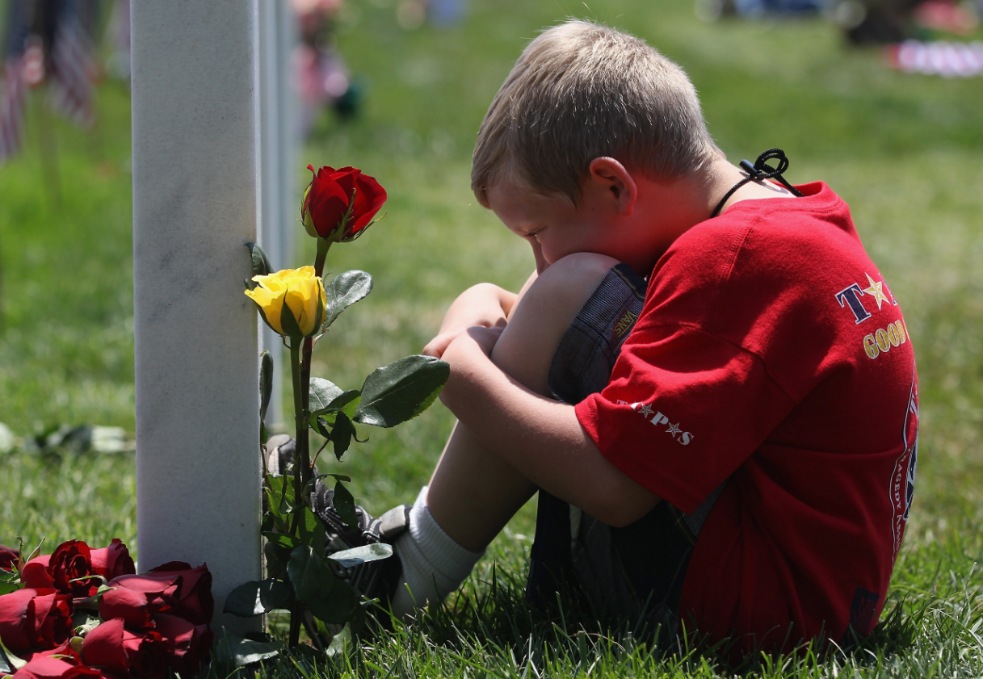
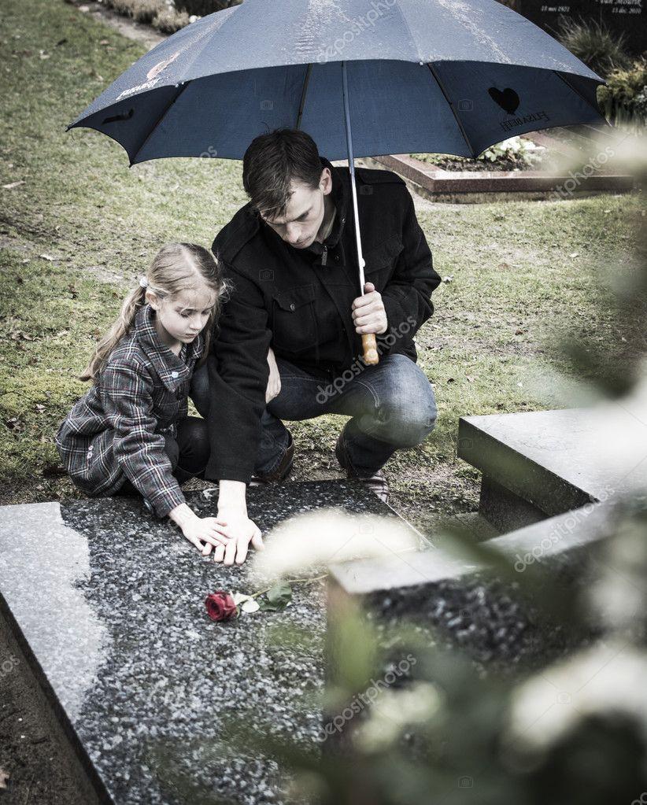
Этап личностной и социальной интеграции
Завершение этого этапа свидетельствует о полном преодолении нарушений, вызванных психологической травмой. Психотравмирующее событие оказывается интегрировано в жизненный опыт ребенка.

Slide 10
Симптомы наличия ПТСР у детей
- Повторно переживание психотравмирующего события (флешбеки);
- Потребность в тишине (гиперакузия);
- Боязнь громких звуков(акузофобия);
- Тревожность;
- Повышенное возбуждение;
- Чувство вины;
- Изменение характера;
Негативные изменение в учебной деятельности;
Регрессия.

Slide 11
Особенности реагирования детей на психотравмирующее событие
Факторы влияющие на чувствительность ребенка психотравмирующего события:
Генетические;
Типологические особенности;
Уровень психического развития;
Жизненный опыт;
Возраст ребенка.
Эти факторы определяют величину психологических защитных ресурсов ребенка и его способность самостоятельно справиться с ситуацией.

Slide 12
Возрастные особенности реагирования детей на психотравмирующее событие
Ранний возраст (до 3-х лет);
Дошкольный (3-7 лет);
Младший школьный (7-11 лет);
Подростковый (11-15 лет);
Юношеский (15-18 лет).

Slide 13
Ранний возраст
Особенности реагирования:
- Изменения, связанные с режимными моментами: нарушения сна, отказ от еды, отказ использовать горшок, мыться, переодеваться;
- Бурные эмоциональные проявления в виде частого и громкого плача, капризов, истерик;
- Повышенная двигательная активность, появление психосоматических симптомов;
- Воспоминания о психотравмирующих событиях могут проявляться в виде «флешбеков».

Slide 14
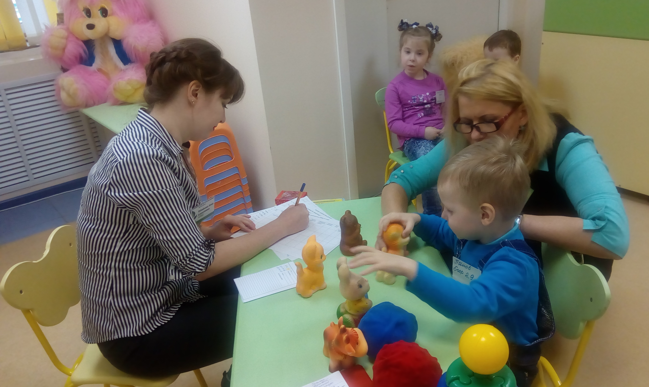
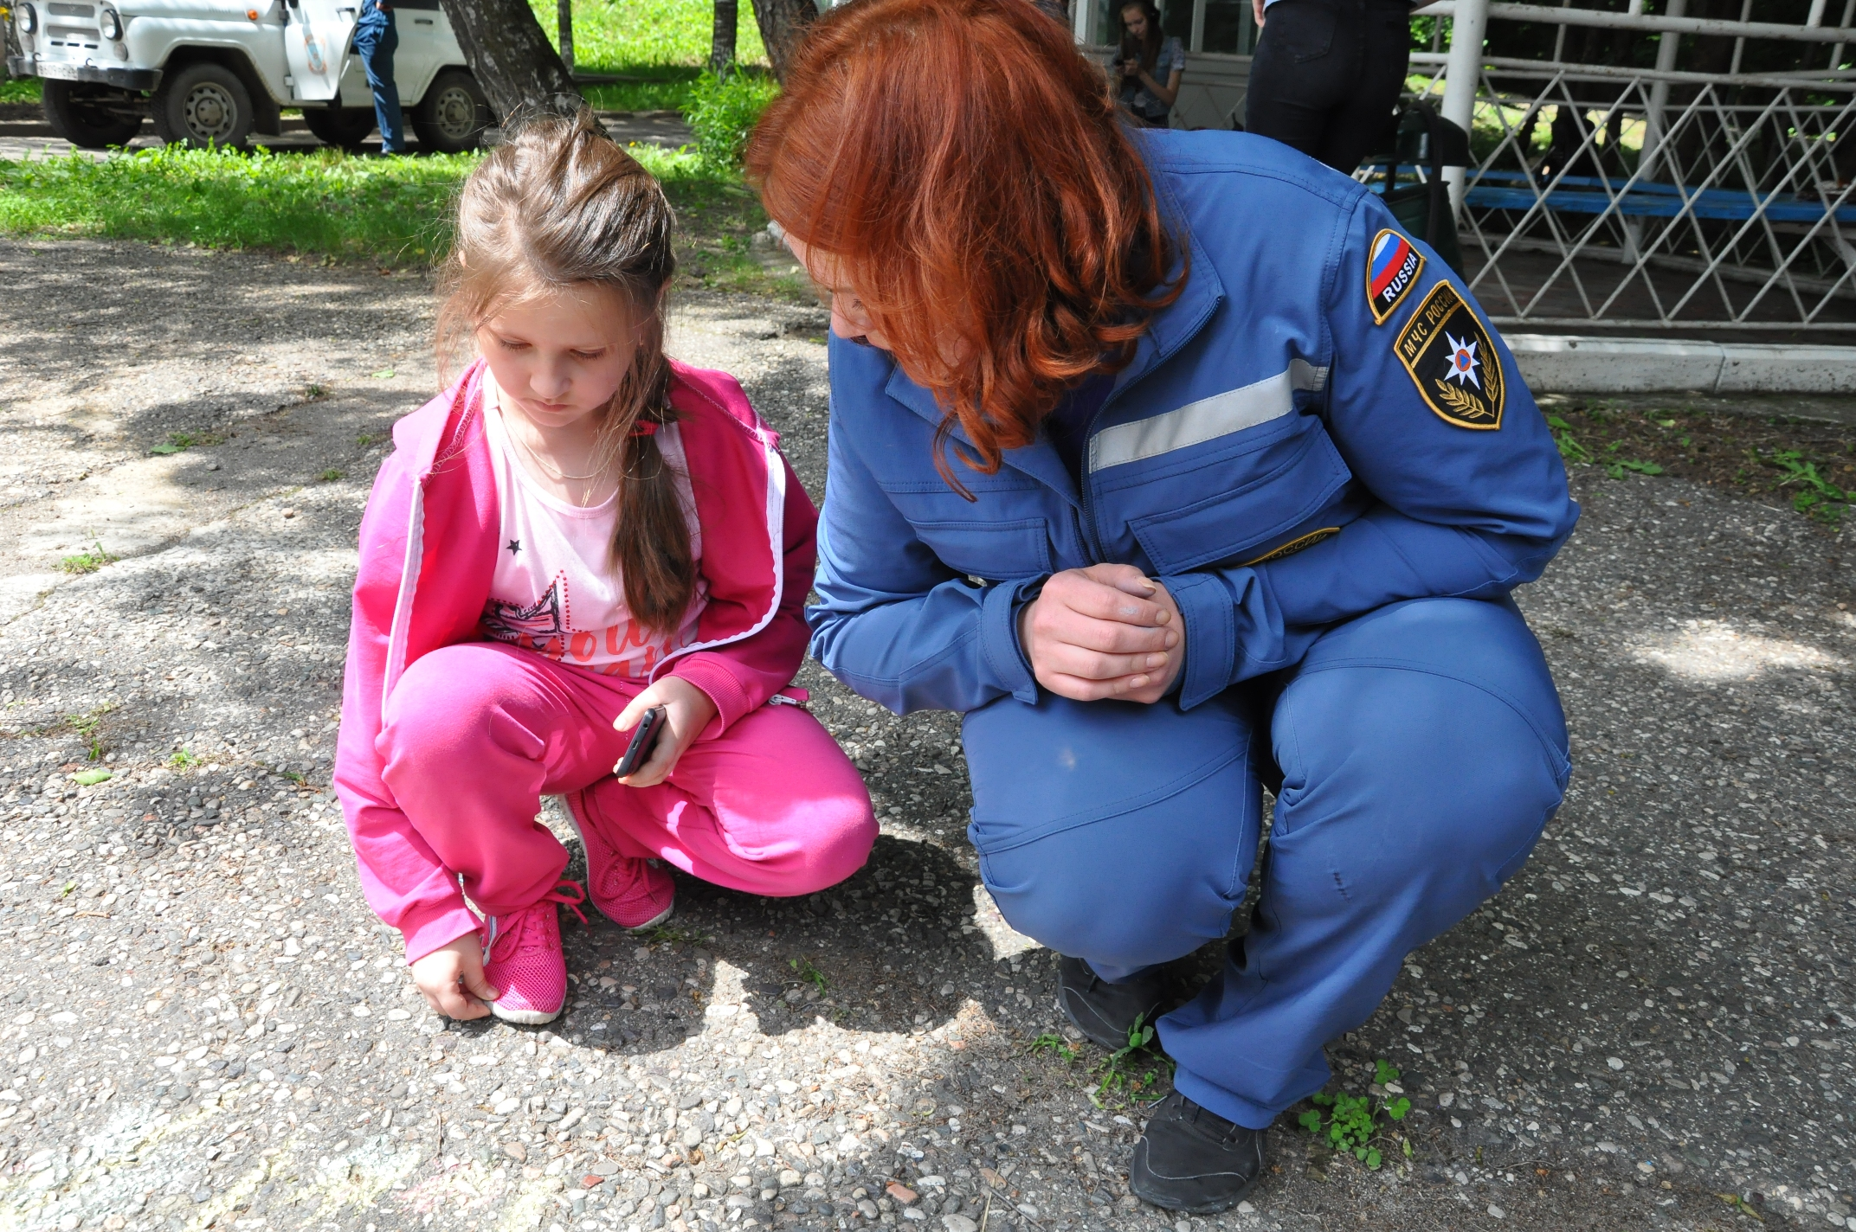
Ранний возраст
Особенности оказания ЭПП:
Воздействие на эмоциональное состояние детей через родителей (через их состояние и поведение);
Информационно-психологическая поддержка родителей.

Slide 15
Дошкольный возраст
Особенности реагирования:
- Реакция носит преимущественно пассивный характер;
- Нарушение сна, недержание мочи, отказ от еды, уход в болезнь (на соматическом уровне);
-Повышенная возбудимость, подавленность, регресс в поведении, заикание, усиление симбиоза с родителями (на эмоционально-поведенческом уровне);
- Нарушения речи.

Slide 16
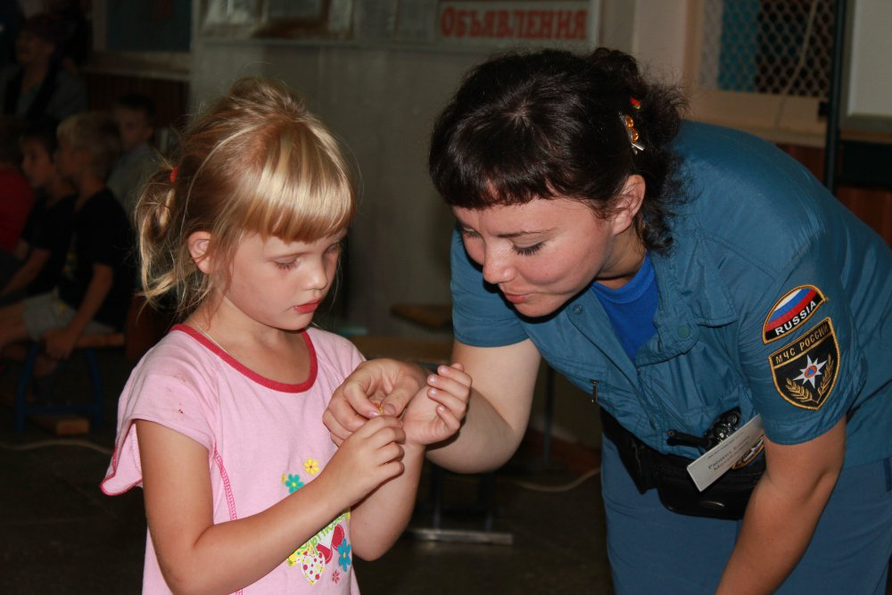
Дошкольный возраст
Особенности оказания ЭПП:
- Воздействие на эмоциональное состояние детей через игру (эффективны игры, направленные на стимуляцию воображения т.к. позволяют воспроизвести психотравмирующие события, компенсировать свои переживания и выйти из них;
Воздействие на детей через
родителей (через их состояние
и поведение).

Slide 17
Младший школьный возраст
Особенности реагирования:
- Замкнутое, отстраненное поведение, отказ от действий, связанных с общением, потребность в обсуждении психотравмирующего события;
- Агрессивность, раздражительность (особенно по отношению к родителям и значимым взрослым);
- Трудности в выполнении ежедневных обязанностей;
- Головные или желудочные боли, расстройство стула, нарушения сна (на соматическом уровне);
- Регрессивные проявления: недержание мочи, сосание пальца, отказ спать одному (на поведенческом уровне).

Slide 18
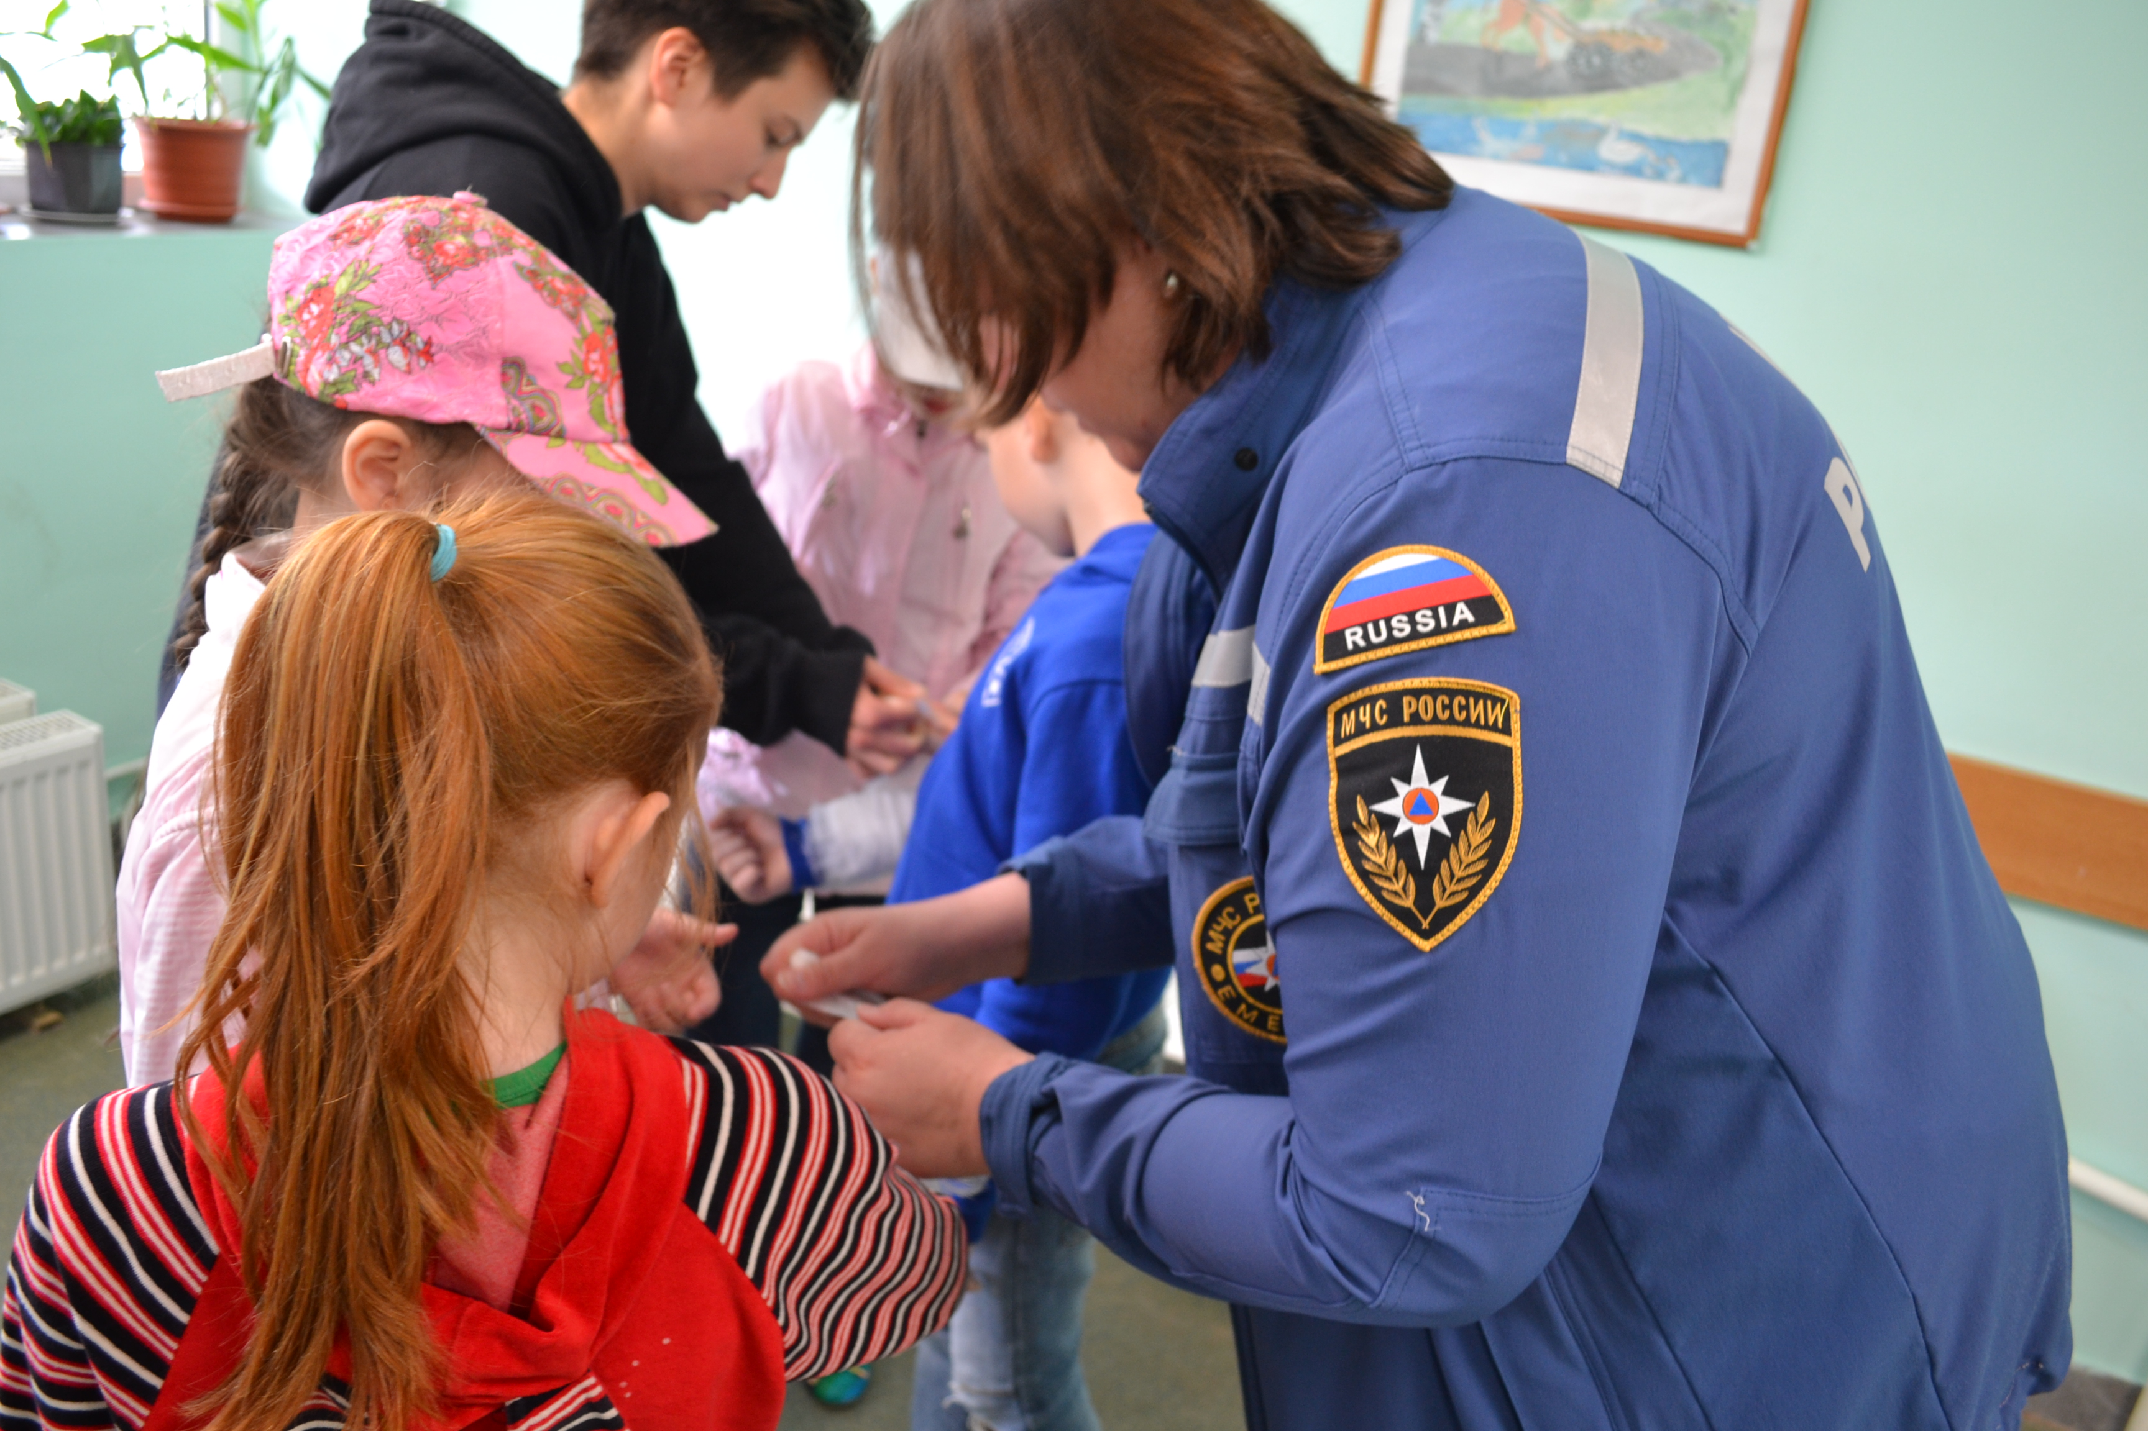
Младший школьный возраст
Особенности оказания ЭПП:
Информирование ребенка, соответственное возрасту.

Slide 19
Подростковый возраст
Особенности реагирования:
- Агрессивное, деструктивное поведение;
- Протестные реакции, поиск эмоционально заряженных (рисковых) ситуаций;
- Демонстрация безразличия, отчужденности от дружеской компании;
- Головные боли, трудности концентрации внимания (на соматическом уровне);
- Затруднения в учебной деятельности (на поведенческом уровне).

Slide 20
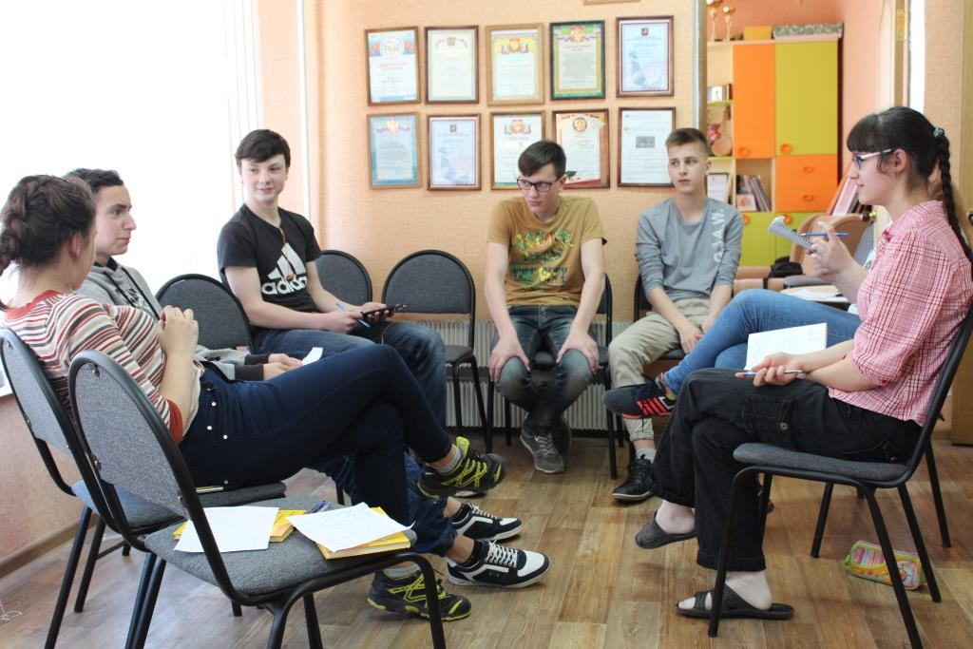
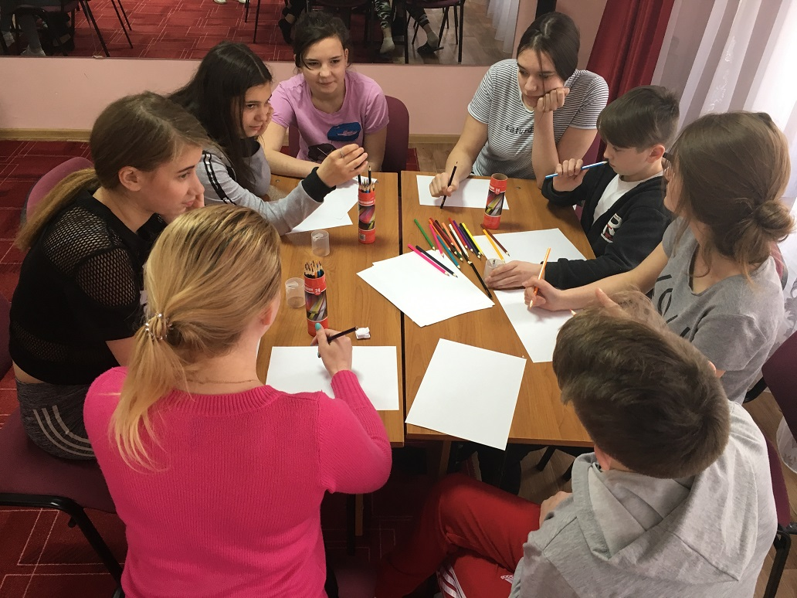
Подростковый возраст
Особенности оказания ЭПП:
- Воздействие на эмоциональное состояние детей с помощью группы сверстников.

Slide 21
Юношеский возраст
Особенности реагирования:
- Проявления стрессовых реакций такие же, как и у взрослых.
Проявления ПТСР:
- Регресс (потеря уже сформировавшихся норм поведения – сидение на полу, отказ от гигиенического ухода за собой);
- Нарушение межличностных отношений с окружающими;
- Манипулятивное поведение с целью получения вторичной выгоды;
- Социальная дезадаптация;
- Переоценка своих жизненных планов и целей.

Slide 22
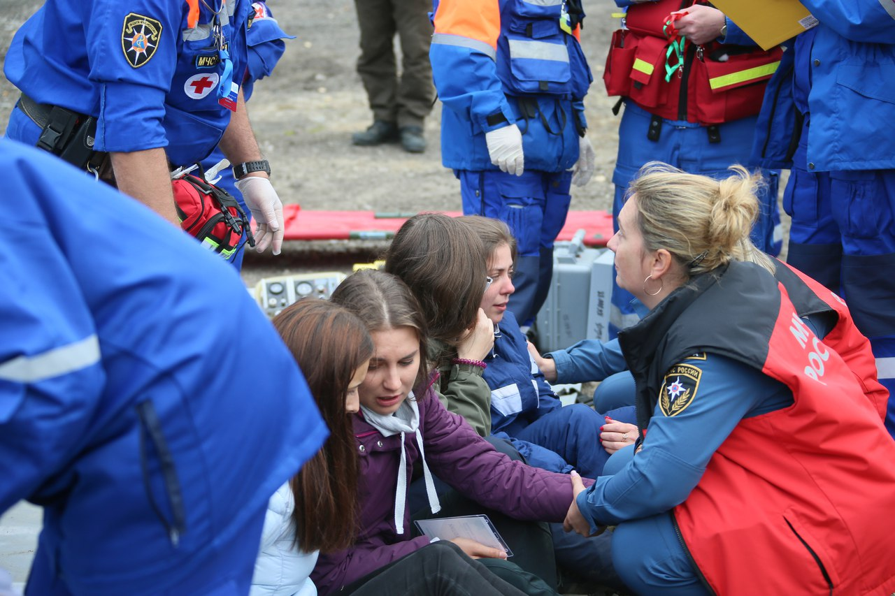
Юношеский возраст
Особенности оказания ЭПП:
- Оказание ЭПП при острых реакциях на стресс, как и у взрослых.

Slide 23
Особенности организации работы психолога с детьми
Сразу после психотравмирующего события основной задачей экстренной психологической помощи пострадавшим детям и подросткам является экспресс-коррекция наиболее острой симптоматики:
- восстановление нормального сна и питания (что создает благоприятные условия для восстановления центральной нервной системы);
- обеспечение стабильного уровня общей активности;
- преодоление острых фобий, депрессивных состояний, тревоги, флэшбэк-эффектов.

Slide 24
Этапы оказания ЭПП ребенку
Сбор информации
Установление контакта
Экспресс-диагностика состояния
Определение направления работы
Выбор метода работы
Подбор техник
Создание условий для работы
Работа с актуальным состоянием
Завершение
Психологический прогноз
Рекомендации родителям
Передача психологам РСЧС для оказания пролонгированной помощи

Slide 25
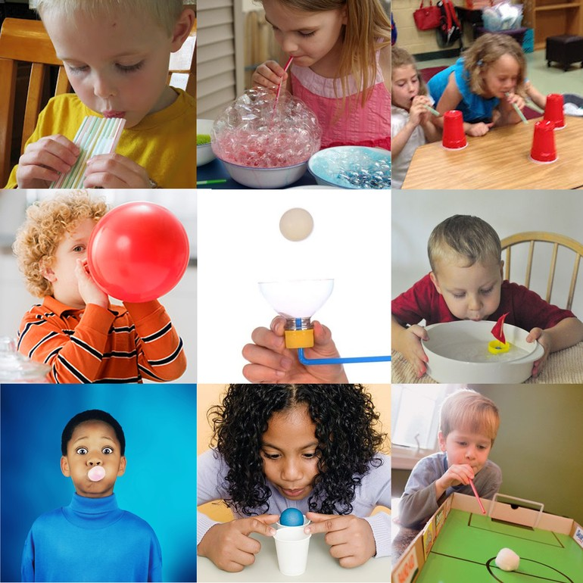
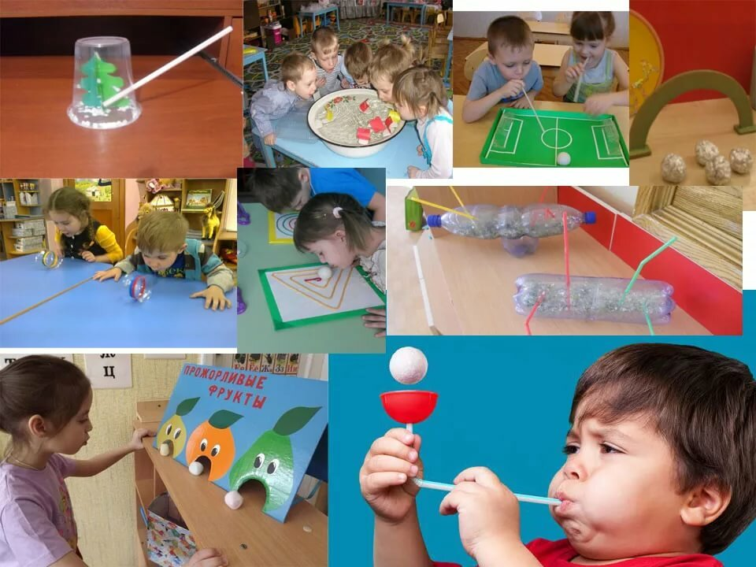
Методы и формы работы с симптомами психотравмы
Одним из наиболее часто встречающимся симптомом является нарушение сна. Восстановлению сна способствуют релаксация и контроль за ритмом дыхания. Использование в работе дыхательных техник позволит обеспечить благоприятные условия для восстановления нервной системы ребенка.

Slide 26
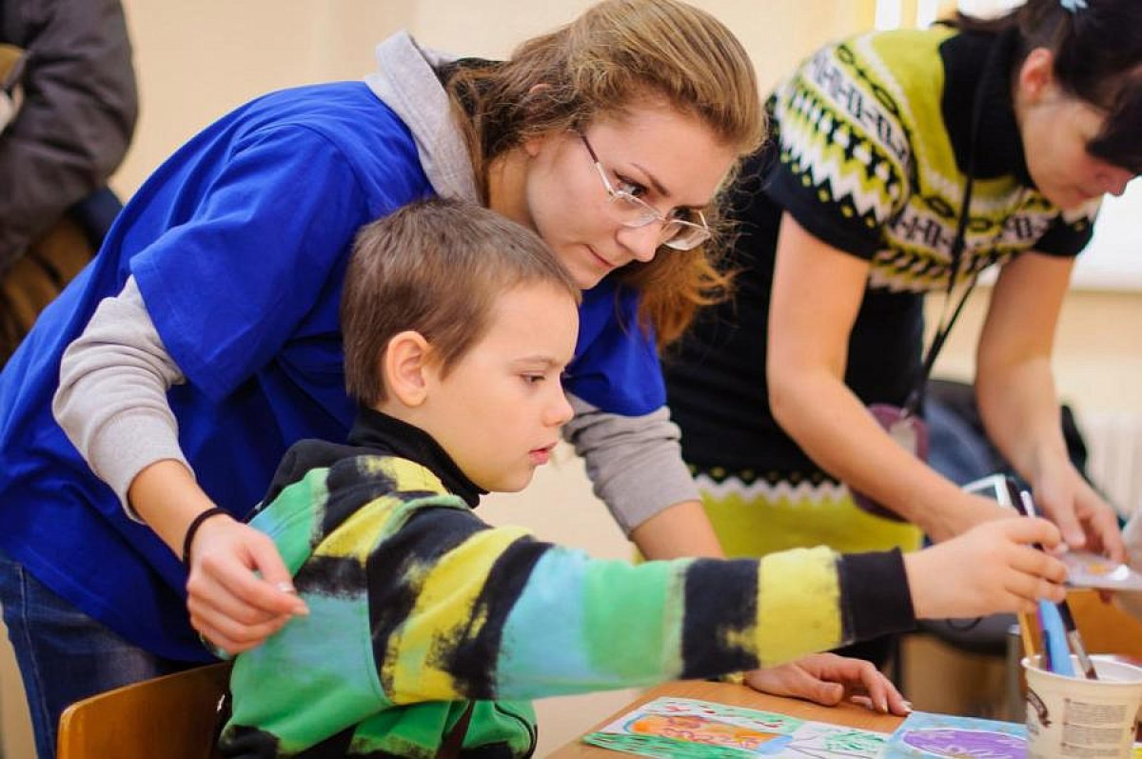
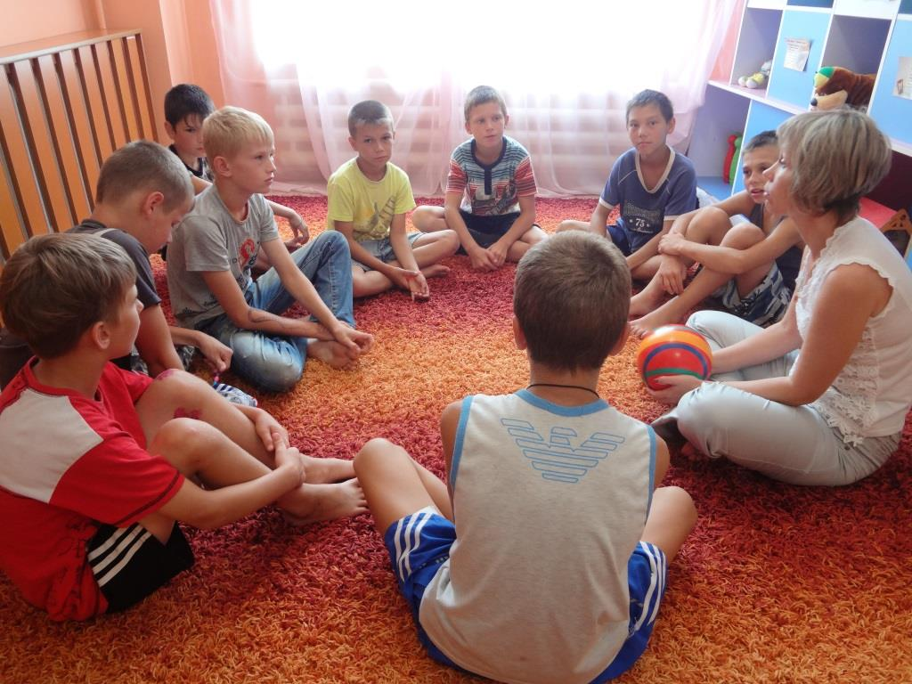
Методы и формы работы с симптомами психотравмы
Следующая важная задача работы психолога –
восстановление общего уровня активности.
При выраженной пассивности целесообразно будет предложить ребенку простые задания на выбор.
При менее выраженной психической заторможенности ребенку предлагаются подвижные игры, игры с мячом, со скакалкой

Slide 27
Методы и формы работы с симптомами психотравмы
Для отреагирования агрессии эффективен метод игротерапии:
- Фехтование надувными мечами (надуваются из воздушных шаров);
- Прокалывание воздушных шаров;
- Игры с игрушками, изображающими агрессивных персонажей (Волк, Баба Яга);
- Создание рисунка с агрессивным сюжетом;
- Разрывание бумаги или картона.

Slide 28
Методы и формы работы с симптомами психотравмы
Возраст | Специфические реакции и поведенческие проявления | Название метода арт-терапии и упражнения | Перечень материалов из «детской укладки»
Дошкольный (3-7 лет) | Потеря ощущения границ тела, переживание резких эмоциональных скачков, «зависает» в реакциях, боится чего-то, что раньше не вызвало тревоги. | Изотерапия: - «Рисуем ладошки» - «Рисование фигуры» | - цветные карандаши (или фломастеры, краски, гуашь) - бумага (или белый картон), - цветные мелки.
 |  | Изотерапия: - «Монотипия» - «Кляксография» | - цветные карандаши (или фломастеры), - краски, гуашь, кисточки (можно нестандартные – спонжики, зубочистки), - бумага (или белый картон), - цветные мелки, - раскраска с четкими «жирными» границами.

Slide 29
Методы и формы работы с симптомами психотравмы
Возраст | Специфические реакции и поведенческие проявления | Название метода арт-терапии и упражнения | Перечень материалов из «детской укладки»
Дошкольный (3-7 лет) | Страх физического контакта | Изотерапия: - «Рисуем ладошки» | - цветные карандаши (или фломастеры, краски, гуашь), - цветные мелки.
 | Потеря ощущения (чувствительности) конечностей – ног (теряют опору, заземленность) | Изотерапия: - «Сильное дерево». | - цветные карандаши (или фломастеры, краски, гуашь), - бумага (или белый картон), - цветные мелки.
 | Страх одиночества, предчувствие опасности, замкнутость, напряжение в теле, мышечная боль, избегание тактильного контакта. | Телесноориентированая терапия. - «Необычный пирог» - «Желудь-дуб» Сказкотерапия.

Slide 30
Методы и формы работы с симптомами психотравмы
Возраст | Специфические реакции и поведенческие проявления | Название метода арт-терапии и упражнения | Перечень материалов из «детской укладки»
Дошкольный (3-7 лет) | Сильные в проявлениях эмоции, частая смена эмоций (то плачет, то смеётся – затем снова плачет) | - «Лепка из пластилина» | - пластилин
 |  | - «Изготовление кукол» - «Рисование истории» | - Нитки - Лоскутки ткани
 |  | - Песочная терапия: «Необыкновенные следы», «Песочные прятки» | - Переносная песочница с набором игрушек

Slide 31
Методы и формы работы с симптомами психотравмы
Возраст | Специфические реакции и поведенческие проявления | Название метода арт-терапии и упражнения | Перечень материалов из «детской укладки»
Дошкольный (3-7 лет) | Хаотичная моторика рук (что-то теребит, мнет, рвет, тянет и т.д.) | Техника снятия нервно-мышечного напряжения. | - массажное колечко - массажный мячик - эспандер
 | Чрезмерное психоэмоциональное напряжение, напряжение в теле, повышенная тревога. | Ролевые игры: - «Кукольный театр» - «У медведя во бору» - «Сова» - «Море волнуется раз» - «Рыбаки и рыбки» - «Водоросли и рыбки» - «Запрещенное движение» Пальчиковые игры: - «Червячки» - «Ветер» Техники саморегуляции. | - пальчиковые и перчаточные куклы.

Slide 32
Методы и формы работы с симптомами психотравмы
Возраст | Специфические реакции и поведенческие проявления | Название метода арт-терапии и упражнения | Перечень материалов из «детской укладки»
Младший школьный (8-13 лет) | Чрезмерное психоэмоциональное напряжение, напряжение в теле, повышенная тревога, чувство вины | Игротерапия: - «Одиннадцать» - «Ручка громкости» | - мягкая игрушка
 |  | Изотерапия. - «Амулет-оберег» - «Медаль за….» - «Ловушка для солнечных зайчиков» - «Каракули» - «Мой герб» - «Штриховка» Песочная терапия - «песочный дождик» | Изотерапия: - бумага, картон - ножницы - цветные карандаши - ленточки - пластилин - бусины - краски - клей. Песочная терапия: Переносная песочница

Slide 33
Методы и формы работы с симптомами психотравмы
Возраст | Специфические реакции и поведенческие проявления | Название метода арт-терапии и упражнения | Перечень материалов из «детской укладки»
Младший школьный (8-13 лет) | Страх одиночества, предчувствие опасности, замкнутость, напряжение в теле - мышечная боль, избегание тактильного контакта. | Телесно-ориентированая терапия. - «Необычный пирог» Изотерапия: - «Парное рисование» -«Пальчиковое рисование» Сказкотерапия. | Изотерапия: - бумага или картон - краски, карандаши, фломастеры - салфетки

Slide 34
Спасибо за внимание!

